Slide 1
عنوان المشروع
استحداث نظام موفر للطاقة المستخدمة في حرق الطوب الطفلي لخفض
التلوث البيئي مع إنتاج طوب عالي المقاومة للكسر
المشروعات كبيرة الحجم
مقدم المشروع
أد./ عزت السيد عبدالعال شعيب الباحث الرئيسي
أستاذ بقسم هندسة الإنتاج والتصميم الميكانيكي كلية الهندسة جامعة طنطا
التخصص الدقيق : علوم وهندسة المواد H index (12)
رابط الأبحاث على Google Scholar
https://scholar.google.com/citations?hl=en&user=MpsDBLMAAAAJ&pagesize=80&view_op=list_works
البريد الإلكتروني eshowaib@f-eng.tanta.edu.eg

Slide 2
الهدف الأول
هو خفض استهلاك الوقود المستخدم في حرق الطوب الطفلي بنسبة تصل الى 50% الى 70% وذلك عن طريق خفض درجة حرارة الحرق او التسخين حيث انه يمكن انتاج طوب ذو مقاومة جيدة للكسر في درجة حرارة منخفضة نسبيا بالإضافة الى خفض زمن التسخين الى ما يقارب من ربع زمن الحرق في المصانع المحلية هذا مع تجهيز الطفلة على الناشف واضافة الماء قبل التصنيع بما يعادل 3% مما يتم استهلاكه في المصانع المحلية.
الهدف الثاني
هو خفض نسبة الانبعاثات الضارة الناتجة من حرق الطفلة والوقود وبتقليل معدل استهلاك الوقود في حرق الطفلة يؤدي الى خفض الانبعاثات الضارة بالإضافة الى إيقاف عملية الحرق عند درجة حرارة منخفضة نسبيا يوقف التفاعلات الكيميائية التي تحدث في درجات حرارة عالية وهذا يقلل من التلوث الناتج بنسبة اكبر من 50%
يمكن التخلص من بعض مخلفات المصانع الصلبة الغير ضارة بإضافتها الى خلطة الطوب مع الحفاظ على مواصفات جيدة للطوبة.
الهدف الثالث: هو خفض نسبة استهلاك الماء في تصنيع الطوب الطفلي حيث يتم الخلط والتجهيز على الناشف بدون ماء ثم يتم إضافة الماء قبل التشكيل بسبة 3% من الاستهلاك الدارج في المصانع.
الهدف الرابع: هو انتاج طوب ذو مقاومة عالية للكسر (مضاد للرصاص) يمكن ان يستخدم في المنشآت الأمنية يراجع أخر هذا العرض.

Slide 3
الفئة المستفيدة من المشروع
المجتمع والبيئة وبشكل مباشر علي صحة المواطنين والعمال في المناطق المتخمة لمصانع الطوب الطفلي بتقليل الانبعاثات بشكل كبير جدا
أصحاب المصانع بشكل مباشر توفير مبالغ طائلة من خفض استهلاك الوقود.
الدولة المصرية (وزارة البترول وزارة البيئة) في حالة تطبيق الفكر المستحدث على المصانع الطوب سوف يتم توفير مبالغ قد تصل الى 2.5-4.5 مليار جنيه وكذا توفير العملات الأجنبية بالإضافة الى تقليل الانبعاثات الناتجة عن حراق الطوب الى اقل من 50%.
الجهات الأمنية للاستفادة من الطوب المقاوم للكسر في تأمين المنشآت الهامة والنقاط الحدودية.
المصانع الحربية حيث إذا ما تم تطبيق الفكر المستحدث على مصانع الطوب فإن المصانع الحربية يمكنها ان تقوم بتصنيع الأجزاء المطلوبة في إنتاج الطوب بالطريقة المستحدثة وبالتالي سوف تدر ربحا كبيرا لها.
الدول الأجنبية الاستفادة من مخرجات المشروع وخاصة دول شرق اسيا حيث انها اكثر الأماكن انتاج للطوب الطفلي
الميزة التنافسية للمشروع
هناك اربع مميزات تنافسية هامه بالإضافة الى ما سبق
1- تطبيق مخرجات المشروع على مصانع جديدة لإنتاج طوب ذو مقاومة عالية مع خفض معدل استهلاك الوقود والماء وتقليل معدل الانبعاثات الضارة بشكل كبير.
2- بالنسبة للمصانع القائمة الحالية اذا لم ترغب في تغير طريقة الإنتاج يمكن عمل تعديلات خاصة بطريقة الحرق والفرن وخط الإنتاج وذلك لخفض معدل استهلاك الوقود وتقليل الانبعاثات الضارة.
3- دراسة إمكانية عرض فكر المشروع وتطبيقه في الدول الأخرى خاصة دول شرق آسيا حيث ان معدل انتاجها من الطوب الطفلي كبير جدا 4- حيث انه تم انتاج طوب ذو مقاومة عالية واسطح ناعمة وقوية يمكن معه انتاج الطوب الذي يتم بناؤه عن طريق التجميع مثل الشكل المرفق في اخر هذا العرض وهذا يفيد بناء اسوار المصانع الخ وداخل المنازل حيث لا يتطلب تغفيقه.

Slide 4
أثر المشروع الاقتصادي
تحسين كفاءة الطاقة المستخدمة في تصنيع الطوب الطفلة حيث انه سوف يتم توفير 60% من الوقود المستخدم الان في المصانع لحرق الطوب وهذا التوفير قد يمثل 2.5 الى 4.5 مليار جنيه في العام.
توفير مبالغ طائلة لأصحاب مصانع الطوب الطفلي التي سوف تطبق نتائج هذا المشروع حيث ان تكلفة حرق الطوب تمثل اكثر من 50% من تكلفة انتاجه.
توفير الوقود والخامات المستهلكة في حرق الطوب الطفلي وبالتالي توفير العملات الأجنبية.
توفير كميات كبيرة من الماء المستخدم في تخمير وكبس الطوب (يتم استخدام 3% فقط من هذه الكمية)
المصانع الحربية يمكنها ان تقوم بتصنيع الأجزاء المطلوبة في إنتاج الطوب بالطريقة المستحدثة وبالتالي سوف تدر ربحا كبيرا لها.
أثر المشروع البيئي
أن اكبر مخرجات هذا المشروع هو الأثر البيئي حيث ان مصانع الطوب الطفلي من اكثر المصانع إصدارا للانبعاثات الضارة بالبيئة والمناخ وصحة الانسان (تنتج 25% من التلوث العالمي من الكربون black carbon) لذا خفض معدل الانبعاثات تقريبا الى اقل من النصف يعد من العوامل الهامة في الحفاظ على البيئة ومن نقاط القوى لهذا المشروع.
إيقاف عملية الحرق عند درجة حرارة منخفضة نسبيا يوقف التفاعلات الكيميائية التي تحدث في درجات الحرارة العالية وعملية التحول الى اكاسيد ضارة وهذا بدوره يخفض من الطاقة المستخدمة ويقلل من التلوث الناتج من هذه التفاعلات.
حيث ان اجهاد الكسر للطوبة المنتجة بالطريقة المقترحة يكون كبير لذا فانه يمكن إضافة بعض الإضافات (مثل مخلفات بعض المصانع الغير ضارة بالصحة) على خلطة الطوبة لإنتاج طوبة ذات مواصفات افضل من المنتجة حاليا لكن اقل من الطوبة المنتجة بالطريقة المقترحة وبذلك يمكن التخلص من بعض المخلفات الصلبة لبعض المصانع.
أثر المشروع الاجتماعي
مخرجات المشروع سوف تنعكس بشكل مباشر علي صحة المواطنين والعمال في المناطق المتخمة بمصانع الطوب الطفلي وذلك نظرا لتقليل الانبعاثات بشكل كبير.
الاستفادة المتوقعة للجهات الأمنية من الطوب المقاوم للكسر (مضاد للرصاص) في تأمين المنشآت الهامة والنقاط الحدودية .
المتوقع انخفاض سعر الطوب الطفلي لانخفاض تكلفة انتاجه.
أنه من المعلوم ان مصانع الطوب من المصانع كثيفة العمالة وبالتالي انشاء مصانع بالطريقة المقترحة يوفر كثير من فرص العمل في هذه المصانع.
استخدام الطوب المنتج بالطريقة المقترحة يلغي الحاجة الى التغفيق وتكلفة خاماته ووزنه على المباني.
أن استخدام الطوب المفرغ الذي يتم تجميعه بدون مونه يوفر كثير من الوقت والمجهود والتكلفة.

Slide 5
الموقف الحالي للمشروع
1- تمت دراسة ثلاث أنواع من الطفلة التي يتم استخدامها في مصانع الطوب الطفلي بالغربية من حيث نسب الخلط والاضافات المختلفة ونسبها بالإضافة الى المعالجات الحرارية المختلفة والميكانيكية وذلك للحصول على أعلى إجهاد وافضل ممطولية واقل وقود مستهلك واقل انبعاثات ضارة وقد استخدم اختبار الضغط للتقييم في هذه المرحلة.
2- تمت إضافة بعض مخلفات المصانع الغير ضارة بالصحة على خلطة الطوب لدراسة تأثيرها على أداء الطوبة ووجد انها لا تأثر بشكل كبير.
الرؤية المستقبلية للمشروع
1- العمل على انشاء مصنع (Pilot project) بالطريقة المقترحة لدراسة مدي ما يوفره من الطاقة في الإنتاج الكمي كما يجب دراسة معدل الانبعاثات الناتج منه بالمقارنة مع المصانع القائمة حاليا.
2- من المقترح عمل دراسة لتعديل بعض المصانع الحالية لإحلال عملية التسخين بدل من الحرق مع تعديلات بسيطة في خط الإنتاج وذلك لخفض معدل استهلاك الوقود وخفض معدل الانبعاثات الضارة من هذه المصانع.
3- عمل دراسة لتأثير بعض الإضافات على أداء الطوبة في مقاومتها لطلقات الرصاص قياسات ميدانية
4- العمل على انتاج الطوبة التي يتم بناؤها بالتجميع كما هو موضح في اخر العرض.
5- دراسة نسبة المسام ونسبة امتصاص الماء في الطوبة المنتجة بالطريقة المقترحة واجراء اختبارات كيميائية وميكانيكية مختلفة على أنواع الطفلة المختلفة.
6- عمل مسح شامل لأنواع الطفلة وأماكن تواجدها في جمهورية مصر العربية وذلك عن طريق استخدام الستالايت واختبار أداء كل منها حيث أنه قد تمت دراسة على طفلة احضرت من الوادي الجديد كان اداؤها عالي جدا حيث وصل اجهاد الكسر لها 55MPa

Slide 6
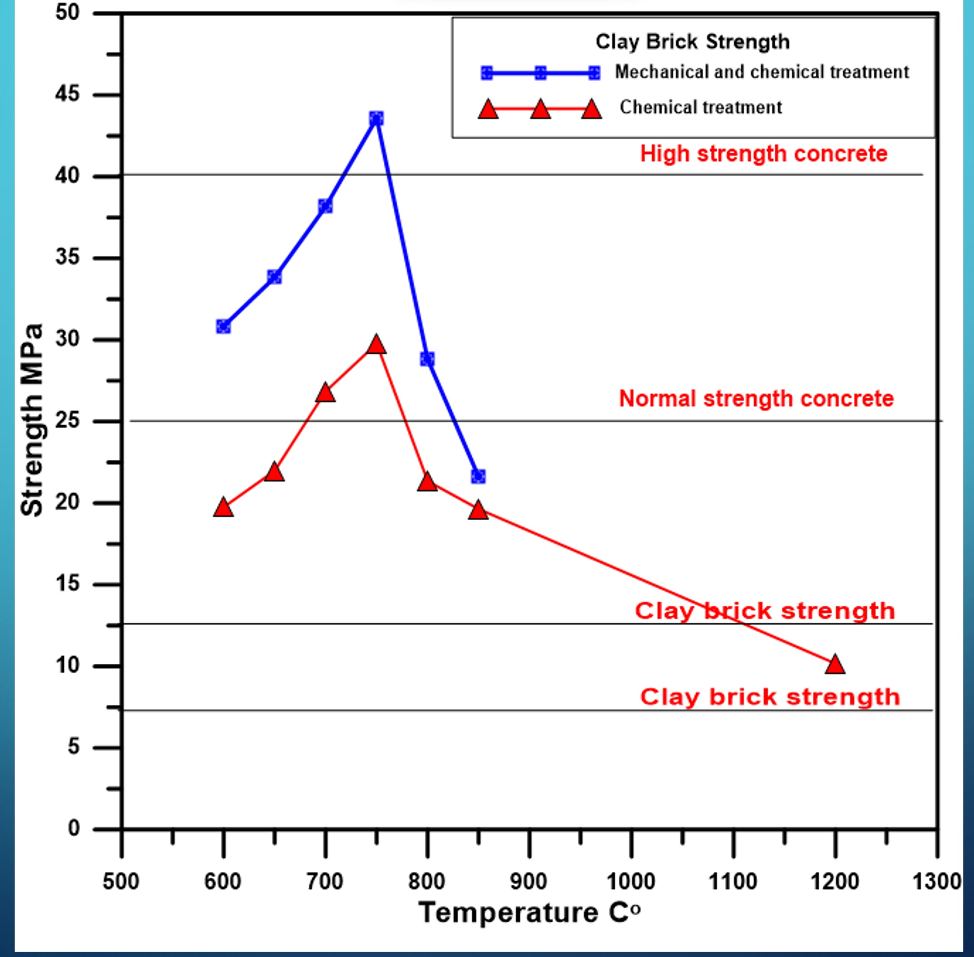
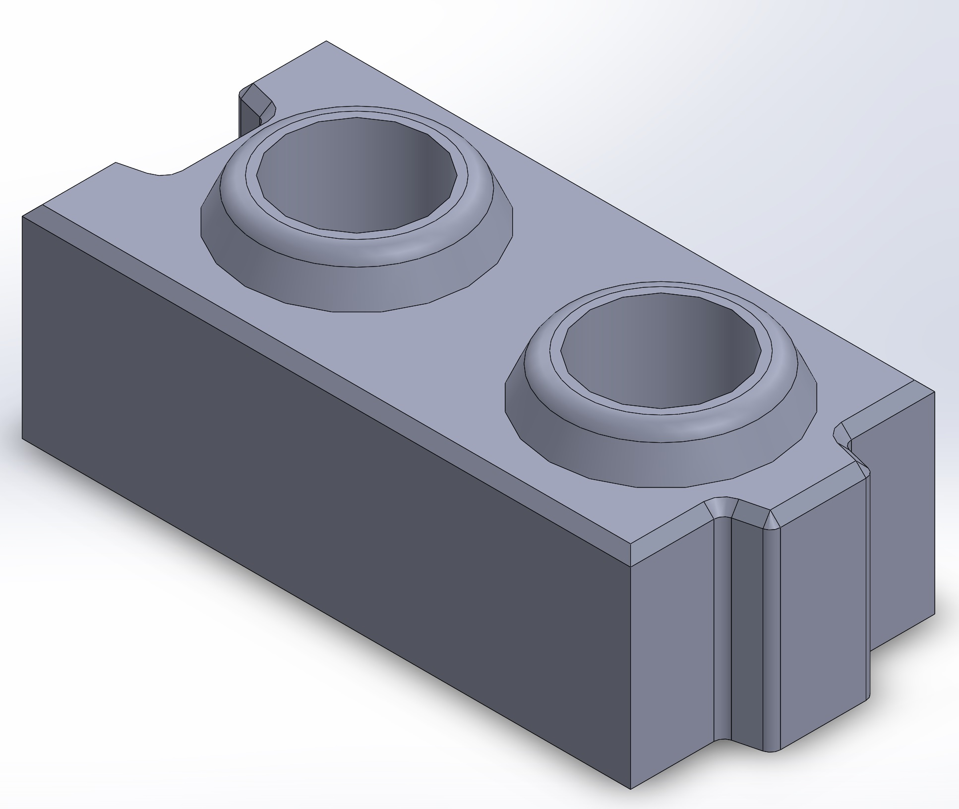
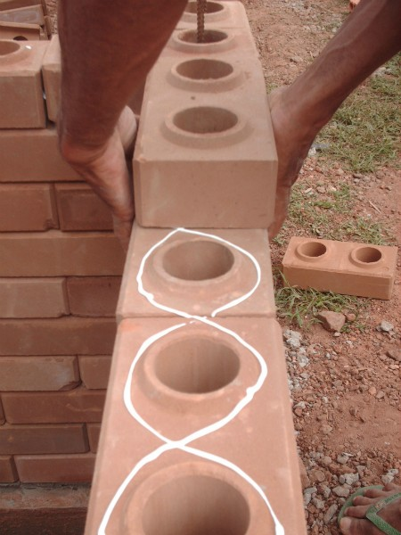
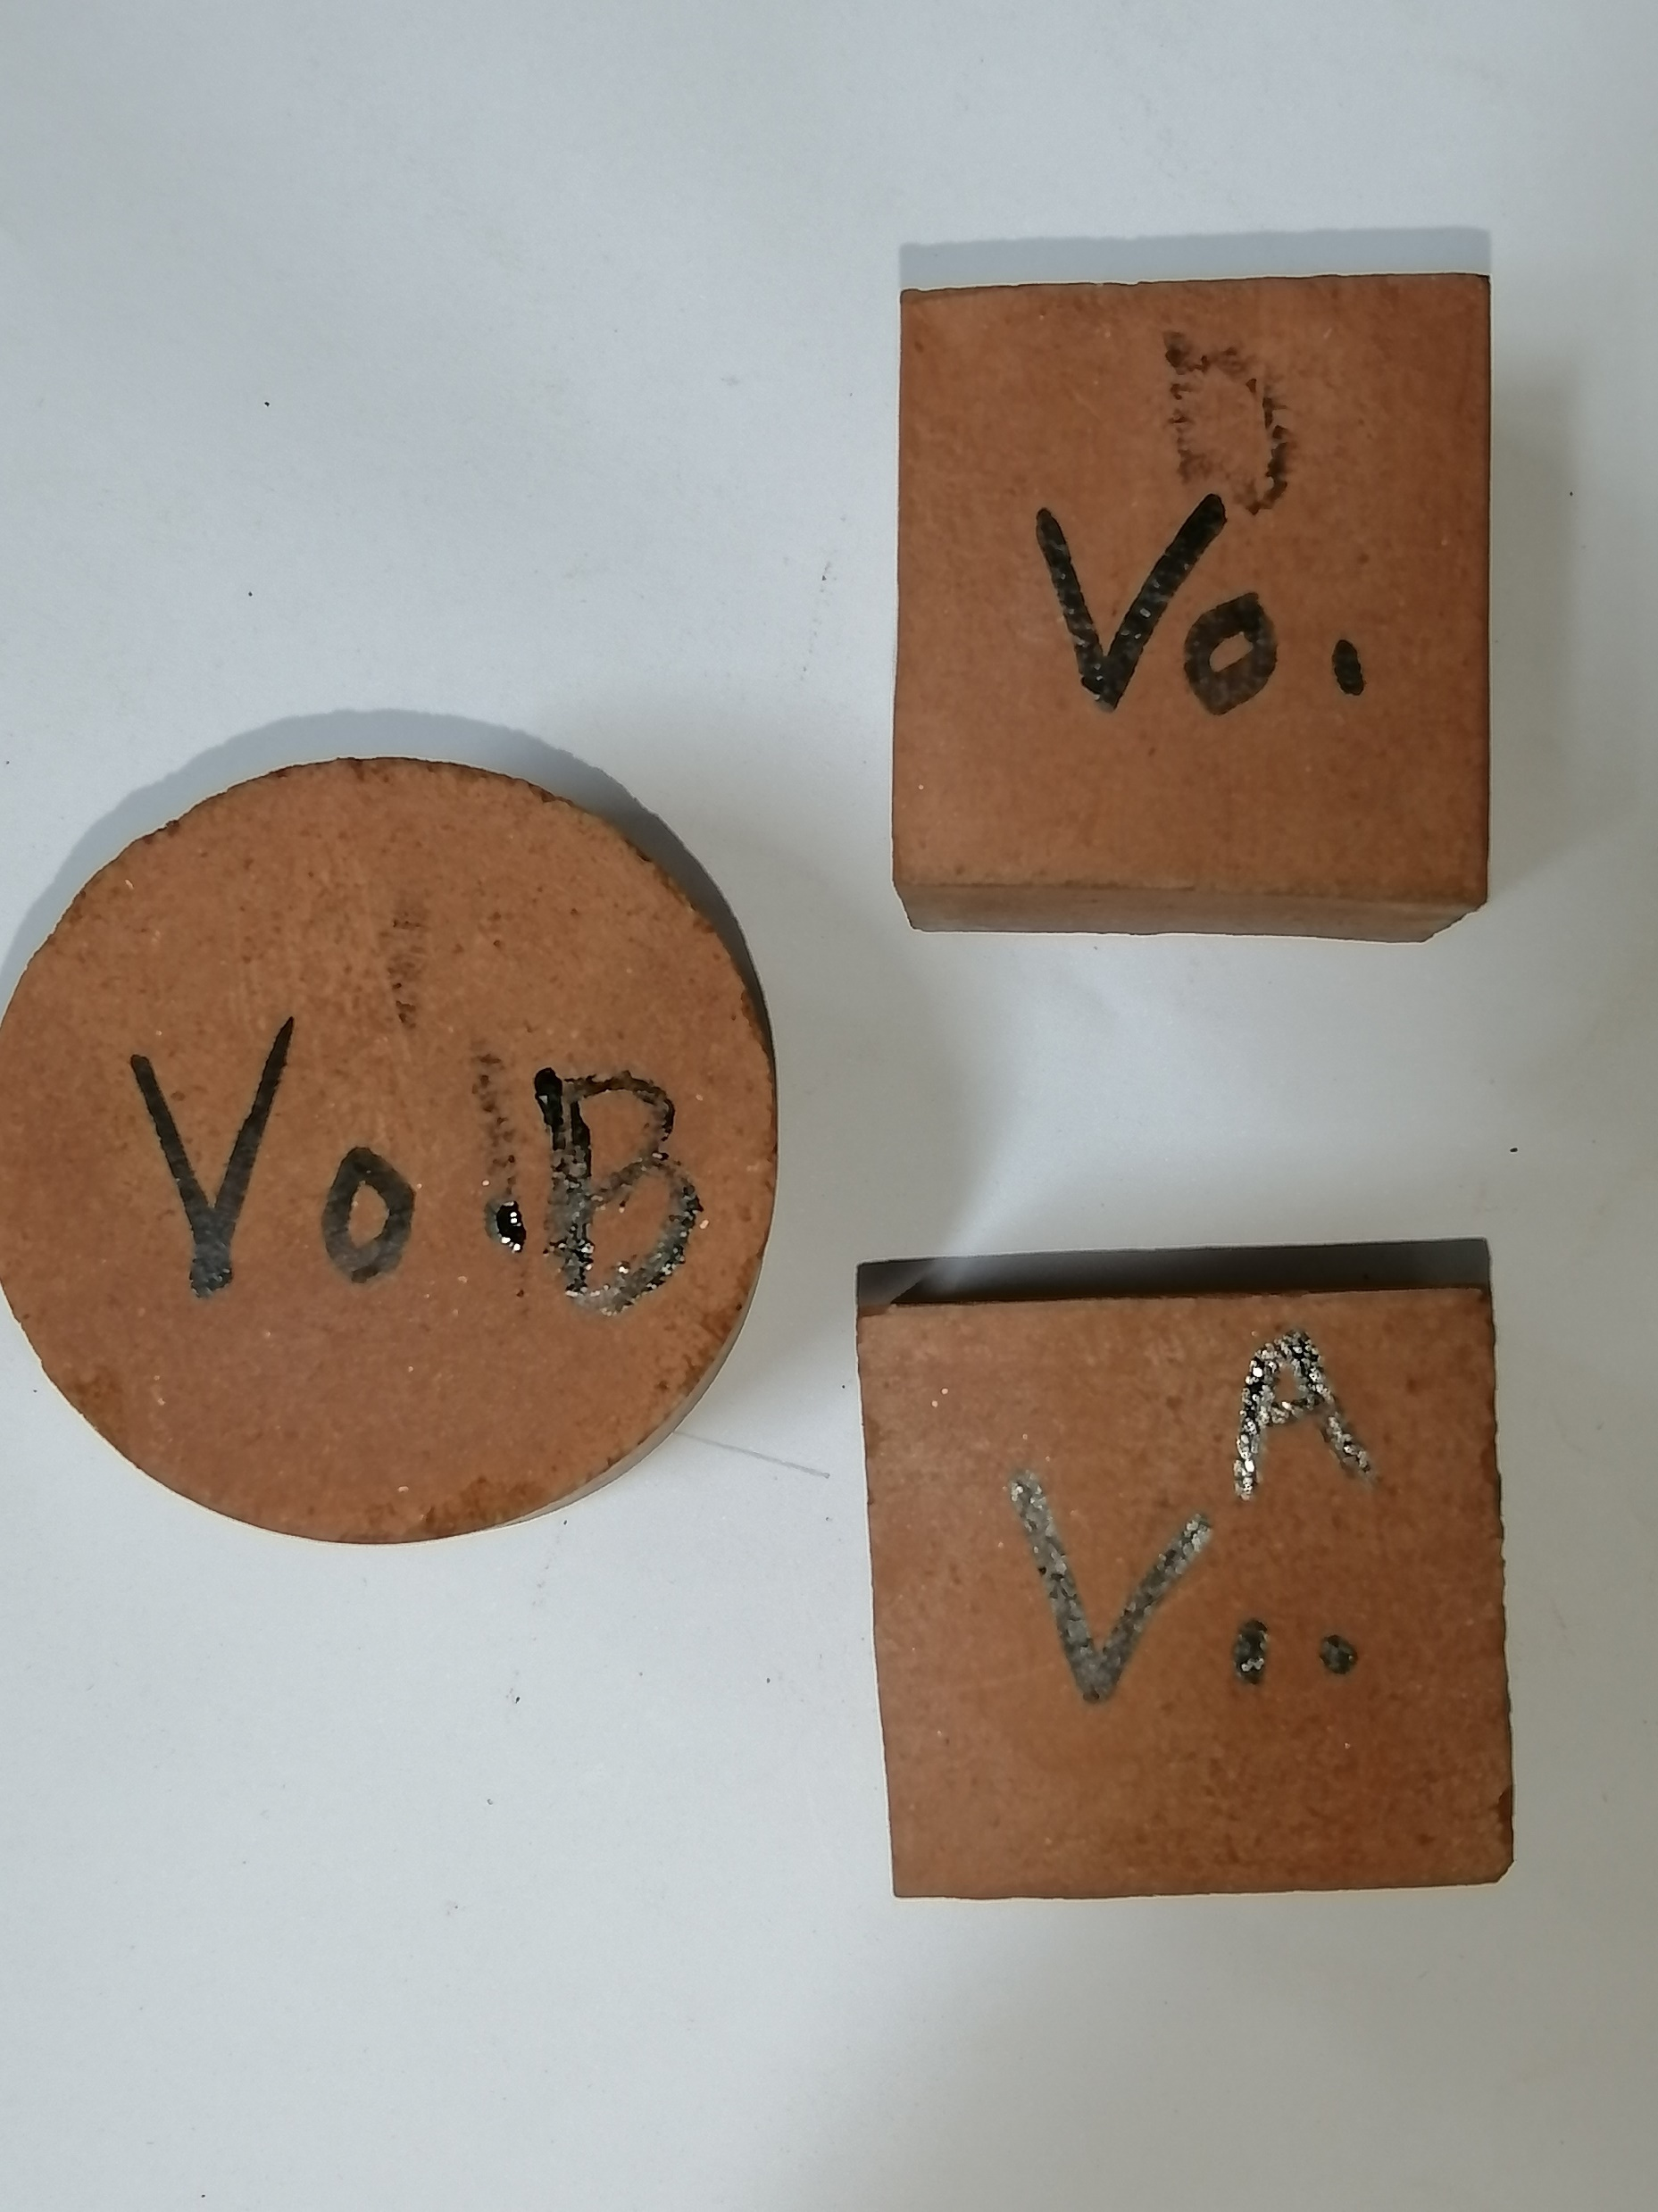
ومن الشكل المقابل يتضح انه تم الحصول
على اجهاد كسر للطوبة المعالجة (MPa 45)
وهو أكبر من اجهاد الكسر للخرسانة المحسنة
( MPa40) High-strength concrete
لذا فإن هذا الطوب ذو المقاومة العالية للكسر
يمكن القول انه (مضاد للرصاص) يمكن ان
يستخدم في حماية المنشآت الأمنية.
لاحظ ان اجهاد كسر الطوب العادي يكون في حدود (7 MPa-15)
تلاحظ ان جودة اسطح الطوب المنتج بالطريقة المقترحة يكون عالي
لذا يمكن انتاج بهذه الطريقة الطوب الذي يتم بناؤه عن طريق التجميع مثل
لعبة المكعبات وهو ولا يحتاج تغفيق ولا مونة لربط الطوب ببعضه مع
سرعة بناؤه وسهولته

